Slide 1
адаптация учащихся 1 курса в условиях Дистанционного обучения

Slide 2
В психологии под термином «адаптация» понимается перестройка психики индивида под воздействием объективных факторов окружающей среды, а также способность человека приспосабливаться к различным требованиям среды без ощущения внутреннего дискомфорта и без конфликта со средой.
Адаптация человека имеет два спектра: биологический и психологический.
Биологический уровень, общий для человека и животных, включает в себя приспособление к постоянным и изменяющимся условиям среды: температуре, давлению, освещенности, влажности, а также к изменениям в организме: заболеванию, изменениям в организме, ограничению каких-либо функций.
Психологический аспект адаптации состоит в приспособлении личности к существованию в соответствии с требованиями общества и собственными потребностями и интересами. Социальная адаптация осуществляется путем усвоения норм и ценностей данного общества (или, по крайней мере, ближайшего окружения: семьи, определенной социальной группы).

Slide 3
Основные проявления социальной адаптации – взаимодействие (в том числе и общение) человека с окружающими и его активная деятельность. Социальная адаптация означает, что человек способен обучаться, работать, адекватно выстроить систему отношений с окружающими, менять свое поведение в соответствии с ожиданиями других.

Slide 4
Уровни адаптации:
Высокий уровень адаптации: | Средний уровень адаптации: | Низкий уровень адаптации:
- учащийся положительно относится к колледжу, предъявленные требования воспринимает адекватно; - учебный материал усваивает легко; - глубоко и полно овладевает программным материалом; - решает усложненные задачи; - прилежен, внимательно слушает указания и объяснения преподавателей; - выполняет поручения без внешнего контроля; - проявляет большой интерес к самостоятельной учебной работе, готовится ко всем занятиям; - общественные поручения выполняет охотно и добросовестно; - занимает в группе благоприятное статусное положение. | - учащийся положительно относится к колледжу, посещение не вызывает отрицательных переживаний; - понимает учебный материал, если преподаватель излагает его подробно и наглядно; - усваивает основное содержание учебных программ, самостоятельно решает типовые задачи; - сосредоточен и внимателен при выполнении заданий, поручений, указаний старших, но при его контроле; - бывает сосредоточен только тогда, когда занят чем-то для него интересным; - почти всегда выполняет домашние задания; - общественные поручения выполняет добросовестно; - дружит со многими одногруппниками. | - учащийся равнодушно или отрицательно относится к колледжу; - нередки жалобы на здоровье; - преобладает подавленное настроение; - наблюдаются нарушения дисциплины; - учебный материал усваивается фрагментарно; - затруднена самостоятельная работа, нет интереса к ее выполнению; - домашние задания выполняет нерегулярно, необходим постоянный контроль, систематические напоминания со стороны преподавателей, классного руководителя или родителей; -для понимания нового и решения задач по образцу требует значительной помощи преподавателей; -общественные поручения выполняет под контролем, без особого желания, пассивен; -близких друзей не имеет, знает по именам и фамилиям лишь часть одногруппников.

Slide 5
Психологическое обследование учащихся 1 курса
Группа | Кол-во учащихся | Обследовано
1-84М | 30 | 29
1-83Мк | 25 | 25
1-94Бк | 25 | 22
1-22П | 17 | 17
1-32Ю | 27 | 25
1-12Юк | 10 | 7
ИТОГО: | 134 | 125

Slide 6
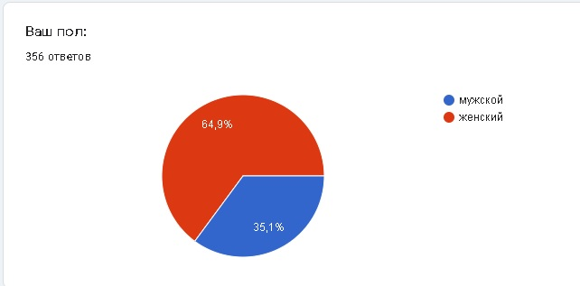

Slide 7
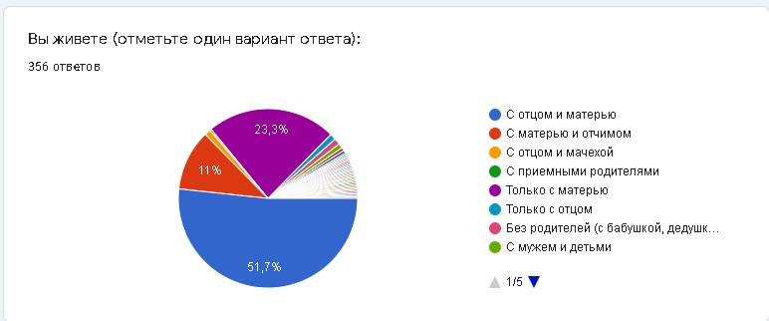

Slide 8
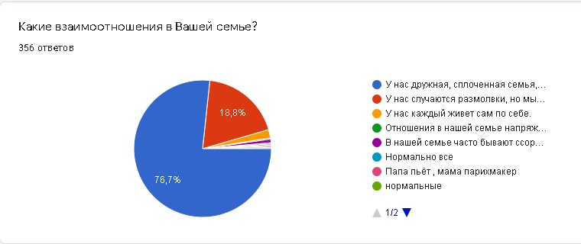

Slide 9
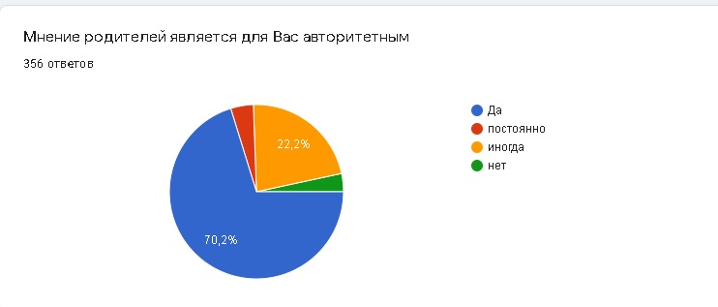

Slide 10
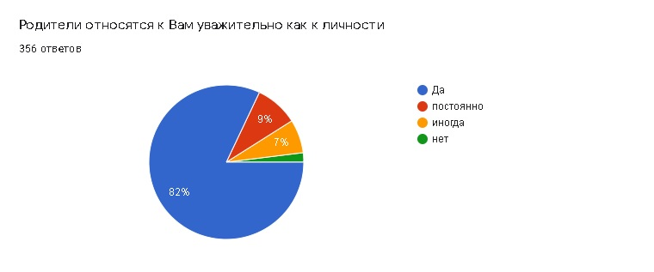

Slide 11
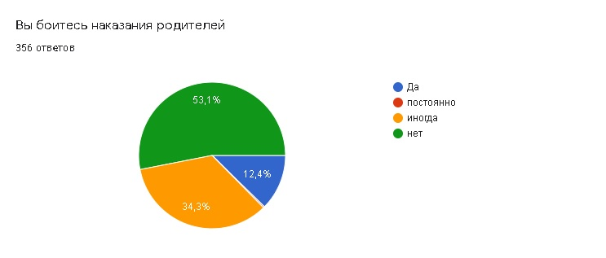

Slide 12
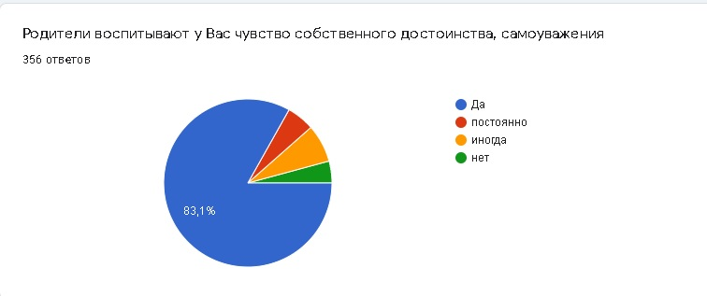

Slide 13
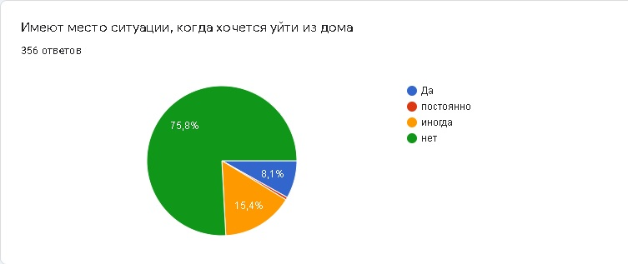

Slide 14
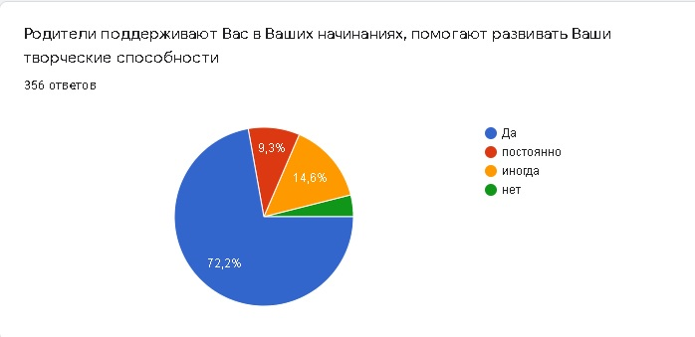

Slide 15
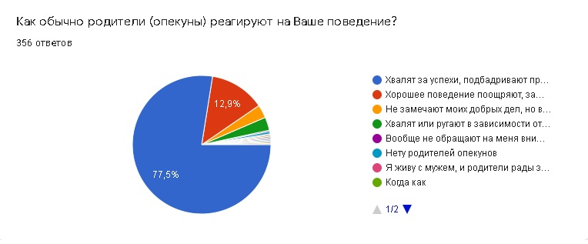

Slide 21
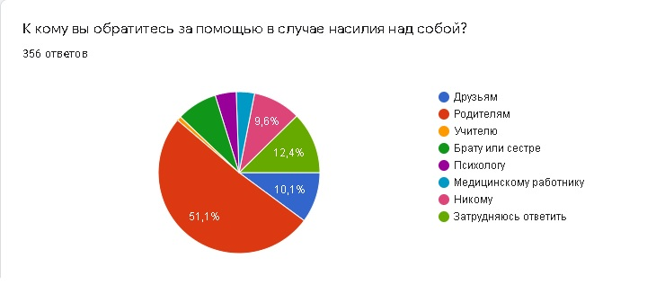

Slide 22
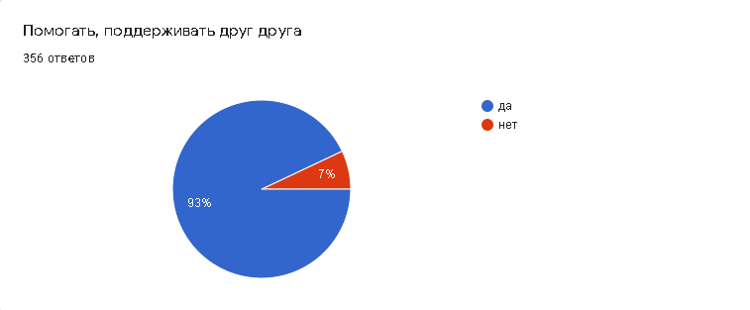

Slide 23
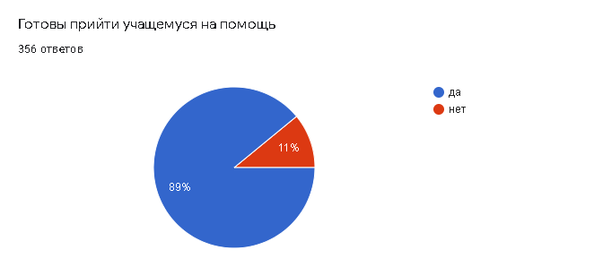

Slide 25
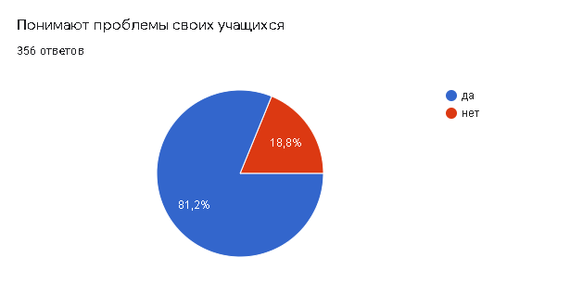

Slide 26
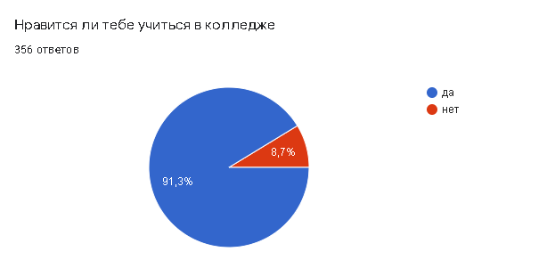

Slide 28
Материалы психолога, представленные на сайте колледжа
Беседа «Жизнь в условиях самоизоляции»
Беседа: Мотивация обучения для преподавательского состава
Памятка для учителя – Как помочь себе?
Профилактика эмоционального выгорания - Как помочь себе?
«Давайте жить дружно» или о том, как снизить уровень агрессии в условиях карантина
Рекомендации для подростков, испытывающих беспокойство из-за коронавируса
Советы для учащихся: снижение стресса, контроль тревоги, сохранение продуктивности в текущих делах
Советы по самообразованию в период карантина
Рекомендации для родителей «Как сделать ДО комфортным?»
Советы первокурсникам
Берегите время
Учись учиться!
Советы родителям первокурсников

Slide 29
СОВЕТЫ РОДИТЕЛЯМ ПЕРВОКУРСНИКОВ
• Настройте своего первокурсника на серьезный лад.
• Следите за тем, чтобы ваш ребёнок соблюдал режим дня: ложился спать не позднее 23 часов (необходим 8-и часовой сон), правильно организовал свой быт (с меньшими затратами времени), поддерживал свое здоровье, соблюдал личную гигиену.
• Не теряйте с ним связь, регулярно звоните, поддерживайте морально, интересуйтесь успехами и т.д.
• Регулярно давайте возможность своему ребенку пробовать себя в роли преподавателя – учить вас тому, чему он учится сам.
• По возможности создайте условия для полноценного обучения – исключите отвлекающие факторы.
• Будьте внимательны к тем изменениям, которые вы замечаете в своем ребенке.
• Опирайтесь на сильные стороны ребенка, не подчеркивайте его промахи, принимайте его индивидуальность.

Slide 30
• В общении демонстрируйте оптимизм, юмор и свою веру в его успехи и начинания. А также используйте такие слова поддержки, как: «Зная тебя, я уверена, что ты все сделаешь хорошо», «Ты делаешь это очень хорошо», «Это серьезный вызов, но я уверена, что ты готов к нему». И избегайте следующих фраз: «Ты всегда…», «Ты вообще…», «Вечно ты…», «Я так и знала…».
• Контролируйте посещаемость и успеваемость обучающегося на протяжении всех лет обучения.
• Регулярно посещайте родительские собрания в колледже.
• Поддерживайте связь с классным руководителем группы, в которой обучается ваш ребёнок, с преподавателем по специальности. Благодаря общению с педагогами, вы узнаете достоверную информацию об успехах и проблемах вашего ребенка.
Самое главное — морально поддерживайте, верьте в своего ребёнка! И у него обязательно все получится!

Slide 31
Для получения психологической помощи:
Веб-сайт для получения психологической помощи (информация и консультации) covid-19.mentalcenter.kz:
На казахском языке: https://covid-19.mentalcenter.kz/
На русском языке: https://covid-19.mentalcenter.kz/ru/
Как пользоваться веб-сайтом covid-19.mentalcenter.kz:
Зайти на один из шести разделов сайта («Пожилым людям», «Детям и подросткам», «Людям с ограниченными возможностями» и другие).
Нажать на «Онлайн специалисты» (находится вверху справа). Появятся информация и фотографии специалистов.
Из списка с фотографиями выбрать специалиста и нажать на «Записаться». Появится окошко «Оставьте заявку».
Заполнить заявку с указанием имени (можно анонимно), номера сотового телефона и электронной почты.
После подтверждения ждите смс с указанием даты, времени и ссылки на индивидуальную консультацию.

Slide 32
К кому можно обратиться за консультацией по личным вопросам:
Телефон доверия службы медико-психологической помощи: 62-80-90
8-800-080-3434 круглосуточно, анонимно, бесплатно.
Телефон психолога колледжа: 87478087910 Кульгадиша Григорьевна

Slide 33
Спасибо за внимание!

